Slide 1
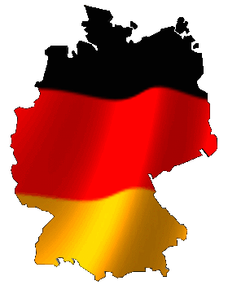
Cosas que no sabía
de Berlín
Para ver presentación
MANUAL
Hacer CLICK EN LA PANTALLA
Para ver presentación
AUTOMATICA
Hacer CLICK AQUI

Slide 2
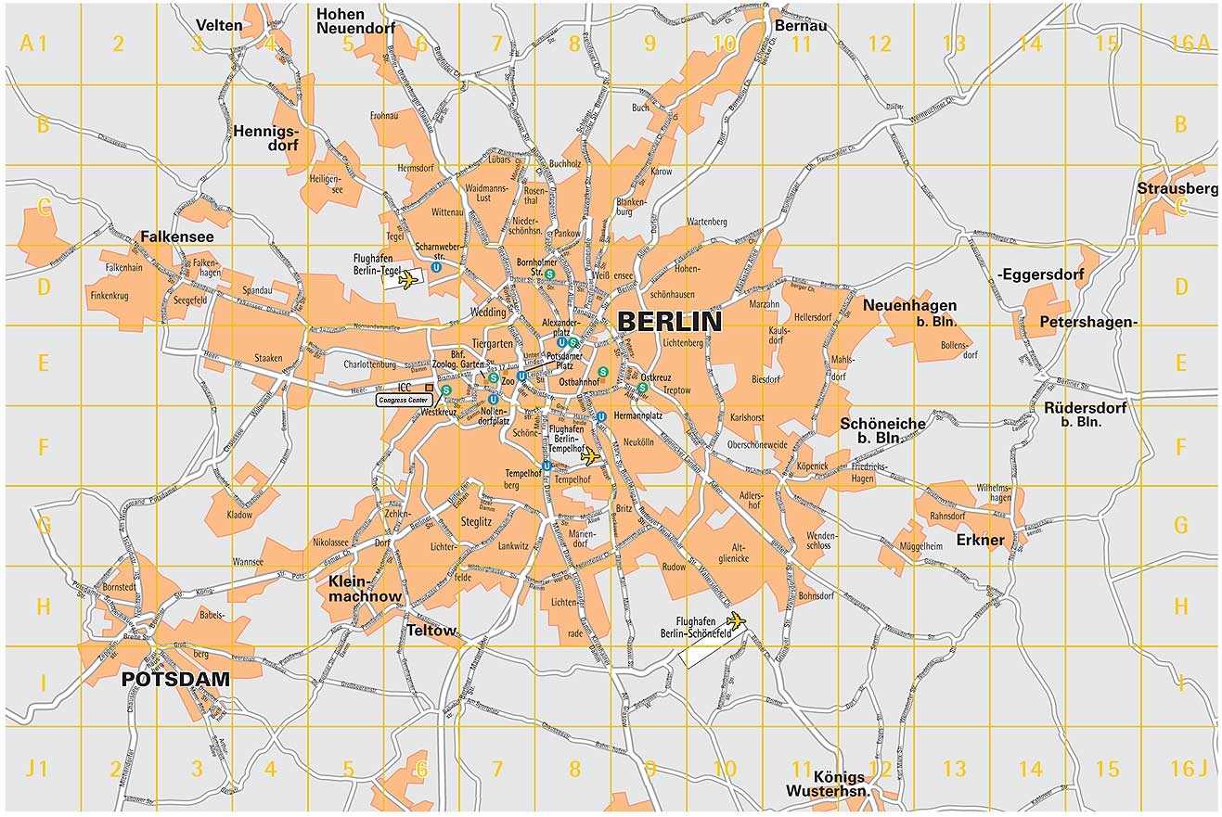
Es una ciudad de 3.500.000 de habitantes.
En su superficie entran 9 veces
la superficie de París.

Slide 3
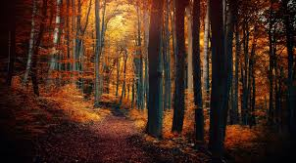
Esta edificada en un bosque,
y todos los árboles públicos
y hasta los ubicados en propiedades privadas están numerados.
No se puede talar un arbol
ni siquiera en el jardin de una casa de familia, desde hace 125 años.

Slide 4
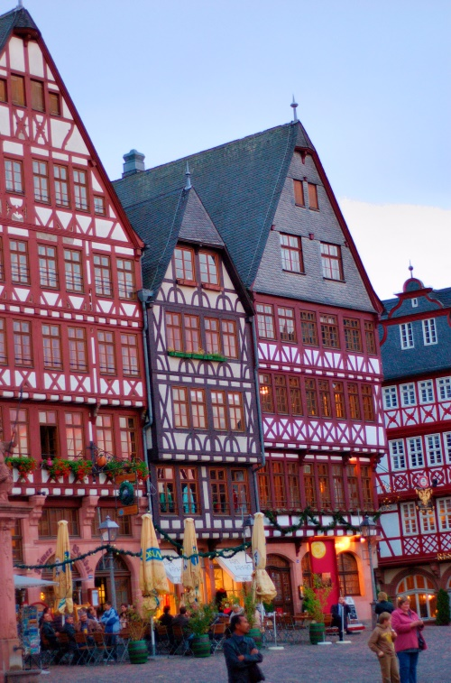
En la guerra se destruyó
el 95% de esta ciudad.
Todos los edificios
que se construyen
desde hace 26 años
tienen que autoabastecerse
de electricidad por paneles.

Slide 5
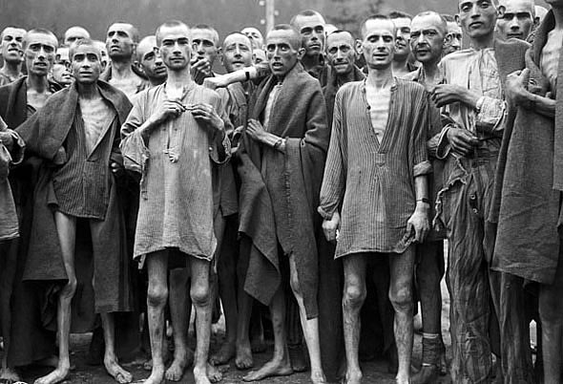
La guerra esta prohibida en la constitución.
En Alemania negar el holocausto
es un delito penado por la ley.

Slide 6
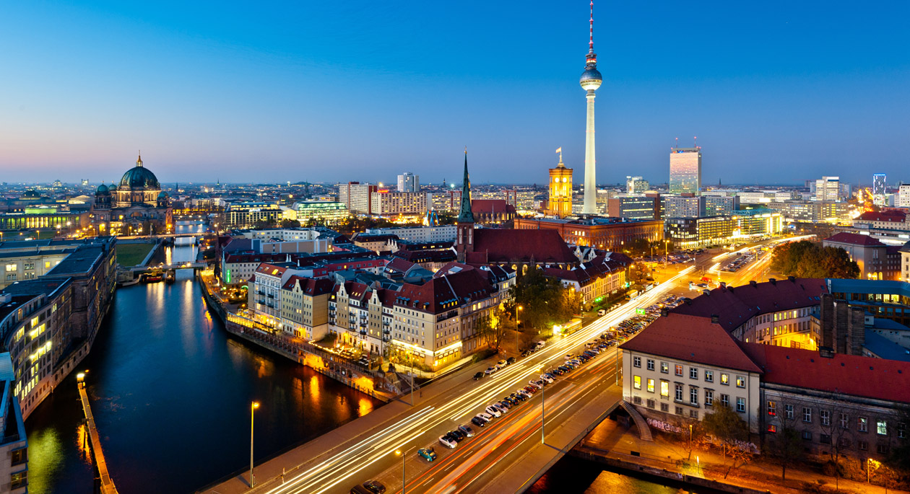
En un barrio muy elegante
todas las calles tienen nombre de paises
que contribuyeron a pasar el primer invierno despues de la guerra,
con la ciudad destruida y 20 grados bajo cero.
La Avenida central se llama República Argentina.

Slide 7
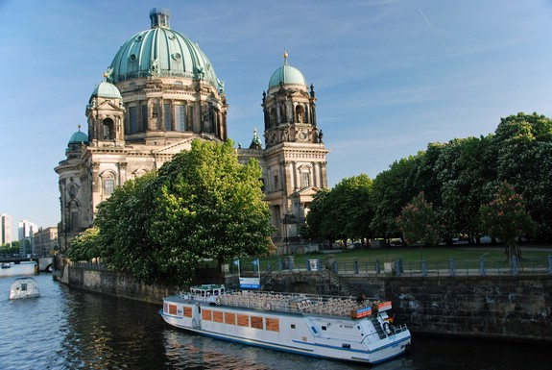
Los reyes de Prusia regalaron a la ciudad
los lagos que eran de su propiedad con la condición de que no se contaminaran las aguas.

Slide 8
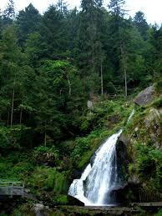
Berlin
no solo es la Capital sino que es un Estado,
con superficie de 980 km². tiene 200 lagos
y tres cuartas partes
de su superficie
es boscosa.

Slide 9
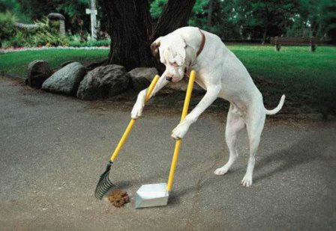
Los perros pagan impuestos según su raza
y tienen seguro.
Si un accidente
lo causa un perro
no paga su dueño
sino su propio seguro.
El que no recoge los excrementos de su perro
en la vía pública, tiene 60 Euros de multa.
Tienen cestos especiales para su depósito
porque todo se recicla.

Slide 10
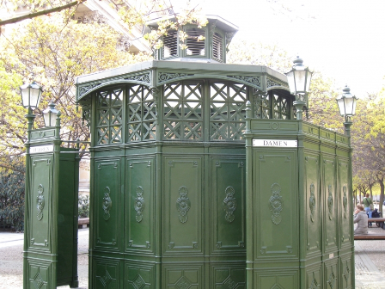
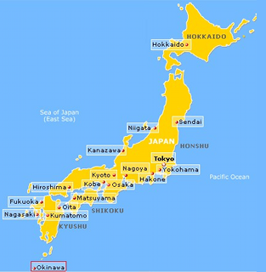
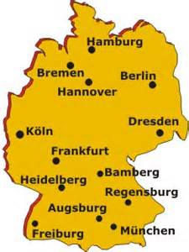
Todo se cobra
no hay nada gratis:
entrar a un baño público
o privado, para uso del público cuesta 50 centavos de euro (unos siete pesos).
El tiket despues
te lo descuentan en un café
si te cuesta mas de 2,50 euro.
Los dos paises
que tienen prohibido
la fabricación de armas,
son hoy los mas avanzados tecnologicamente
porque invirtieron
en educacion y desarrollo, aunque perdieron la guerra:
Japón y Alemania.

Slide 11
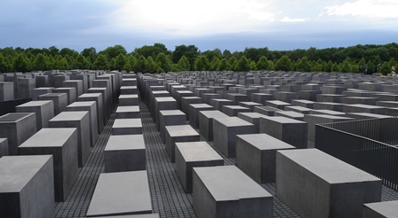
El bunker de Hitler después de algún tiempo,
el gobierno de Berlín ordenó taparlo,
porque se estaba convirtiendo en un santuario nazi.
Hoy se elevan sobre ese lugar 1711 cubos de mármol en recuerdo de los 1711 campos de concentración del nazismo.

Slide 12
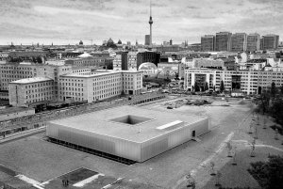
Los ARCHIVOS DE GUERRA de la GESTAPO,
los devolvió EEUU en el 2000.
Pesan 40 toneladas.
Hasta entonces los utilizó
en su propio beneficio.
Hoy estan digitalizados
y se puede buscar cualquier nombre.
( Durante el nazismo
1 de cada 12 alemanes trabajaba para la Gestapo.)

Slide 13
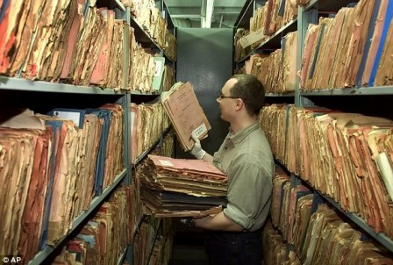
Los archivos de la Stasi,
policia comunista de la Alemania Democratica,
tambien estan digitalizados.
1 de cada 4 alemanes trabajaba
como denunciante para el Estado.

Slide 14
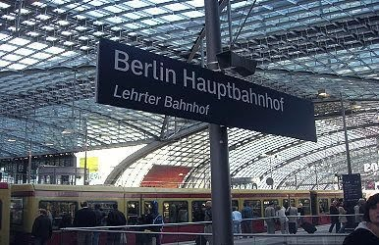
El tren elevado que hay en Berlin
recorre 300 km. en la ciudad.

Slide 15
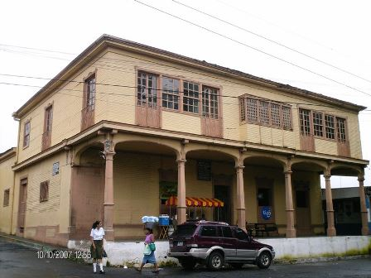
Los juicios por las propiedades todavía se continúan:
los nazis quemaron las escrituras
de las personas asesinadas
en campos de concentración para no dejar rastros.
Después los comunistas regalaron las propiedades a sus adeptos.
Y luego de la caida del muro de Berlín, comenzaron los juicios por la devolución de los inmuebles
a los antiguos dueños o a sus descendientes.

Slide 16
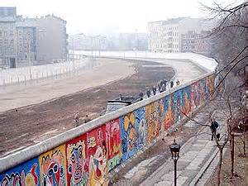
El muro todavía existe en muchas zonas de Berlín.
Los propietarios
de esas tierras
quieren recuperarlas
y piden tirar abajo
lo que queda el muro.
Antes los berlineses protestaban porque
se demoliera el muro.
Hoy protestan para que no sea demolido
lo que queda del muro.

Slide 17
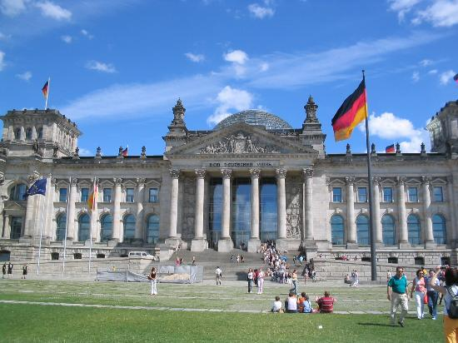
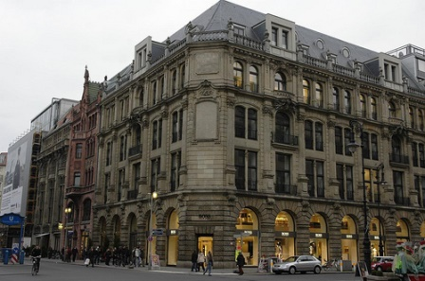
La casa donde se trató y se debatió
la "solución final"
hoy esta convertida en museo.
La casa donde se repartió el mundo de la posguerra entre Roosevelt, Stalin y Churchill,
antes pertenecía a la realeza prusiana,
hoy es un hotel y se puede visitar.

Slide 18
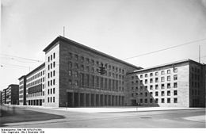
Las casas de los jerarcas nazis
ubicadas en la Isla de los Cisnes
todavía se conservan y se pueden visitar.
El Ministerio del Aire de German Goering, es el único que se salvó de la destrucción durante de guerra.

Slide 19
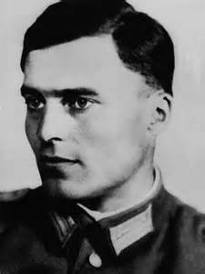
La calle
donde se encuentran
todas las embajadas
se llama
General von Stauffemberg.
Al final de la misma
un monolito recuerda
el lugar de su ejecución.
¡¡¡ Qué tal !!!

Slide 20
Cosas que no sabía
de Berlín

Slide 21
Es una ciudad de 3’500.000 habitantes.
En su superficie entra 9 veces
la superficie de París.

Slide 22
Esta edificada en un bosque, y todos los árboles, tanto públicos como privados están numerados.
Desde hace 125 años, no se puede talar un arbol,
ni siquiera en el jardín de la casa familiar.

Slide 23
En la guerra se destruyó
el 95% de esta ciudad.
Todos los edificios
que se construyen
desde hace 26 años
tienen que autoabastecerse
de electricidad por paneles.

Slide 24
La guerra esta prohibida en la constitución.
En Alemania negar el holocausto
es un delito penado por la ley.

Slide 25
En un barrio muy elegante todas las calles
tienen nombre de paises que contribuyeron
a pasar el primer invierno despues de la guerra,
con la ciudad destruida y 20 grados bajo cero.
La Avenida central se llama República Argentina.

Slide 26
Los reyes de Prusia regalaron a la ciudad
los lagos que eran de su propiedad con la condición de que no se contaminaran las aguas.

Slide 27
Berlin
no solo es la Capital
sino que es un Estado,
con superficie de 980 km². tiene 200 lagos
y tres cuartas partes
de su superficie
es boscosa.

Slide 28
Los perros pagan impuestos según su raza
y tienen seguro.
Si un perro
Causa un accidente
no paga su dueño
sino su propio seguro.
El que no recoge los excrementos de su perro
en la vía pública, tiene 60 Euros de multa.
Tienen cestos especiales para su depósito
porque todo se recicla.

Slide 29
Todo se cobra
no hay nada gratis:
entrar a un baño público
o privado, para uso del público cuesta 50 centavos de euro (unos siete pesos).
El tiket despues
te lo descuentan en un café
si te cuesta mas de 2,50 euro.
Los dos paises
que tienen prohibido
la fabricación de armas,
son hoy los mas avanzados tecnologicamente
porque invirtieron
en educacion y desarrollo, aunque perdieron la guerra:
Japón y Alemania.

Slide 30
El bunker de Hitler después de algún tiempo,
el gobierno de Berlín ordenó taparlo,
porque se estaba convirtiendo en un santuario nazi.
Hoy se elevan sobre ese lugar 1711 cubos de mármol en recuerdo de los 1711 campos de concentración del nazismo.

Slide 31
Los ARCHIVOS DE GUERRA de la GESTAPO,
los devolvió EEUU en el 2000.
Pesan 40 toneladas.
Hasta entonces los utilizó
en su propio beneficio.
Hoy estan digitalizados
y se puede buscar cualquier nombre.
1 de cada 12 alemanes trabajaba para la Gestapo.)

Slide 32
Los archivos de la Stasi,
policia comunista de la Alemania Democratica,
tambien estan digitalizados.
1 de cada 4 alemanes trabajaba
como denunciante para el Estado.

Slide 33
El tren elevado que hay en Berlin
recorre 300 km. en la ciudad.

Slide 34
Los juicios por las propiedades todavía se continúan:
los nazis quemaron las escrituras
de las personas asesinadas
en campos de concentración para no dejar rastros.
Después los comunistas regalaron las propiedades a sus adeptos.
Y luego de la caida del muro de Berlín, comenzaron los juicios por la devolución de los inmuebles
a los antiguos dueños o a sus descendientes.

Slide 35
El muro todavía existe en muchas zonas de Berlín.
Los propietarios
de esas tierras
quieren recuperarlas
y piden tirar abajo
lo que queda el muro.
Antes los berlineses protestaban porque
se demoliera el muro.
Hoy protestan para que no sea demolido
lo que queda del muro.

Slide 36
La casa donde se trató y se debatió
la "solución final"
hoy esta convertida en museo.
La casa donde se repartió el mundo de la posguerra entre Roosevelt, Stalin y Churchill,
antes pertenecía a la realeza prusiana,
hoy es un hotel y se puede visitar.

Slide 37
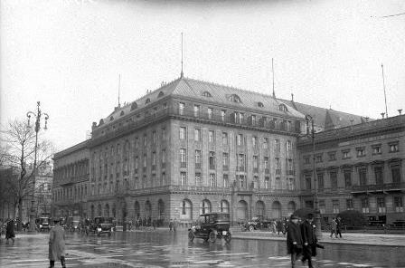
Las casas de los jerarcas nazis
ubicadas en la Isla de los Cisnes
todavía se conservan y se pueden visitar.
El Ministerio del Aire de German Goering, es el único que se salvó de la destrucción durante la guerra.

Slide 38
La calle
donde se encuentran
todas las embajadas
se llama
General von Stauffemberg.
Al final de la misma
un monolito recuerda
el lugar de su ejecución.
¡¡¡ Qué tal !!!

Slide 39


Imágenes :
Internet
Texto :
Recibido por Email
Música:
Volks music medley
Interprete:
The German bierkeller
Edición:
Eaglenest
08 minutos
23 segundos
24 de marzo de 2015
19:15
Disfruta de un excelente día
emiliomaguilar@hotmail.com

Slide 40







12:00
¿Te ha gustado?
Puedes ver más entrando
Aquí
Además puedes recibir powerpoints en tu correo electrónico suscribiéndote aquí:

